Slide 1
Del 19 al 22 de Noviembre de 2008
XXVIII Congreso
Madrid´08
Siempre con las personas
Sociedad Española
Medicina Familiar y Comunitaria

Slide 2

El Congreso, en “micropíldoras”…

Slide 3
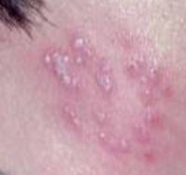
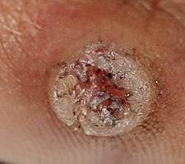
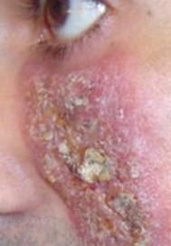
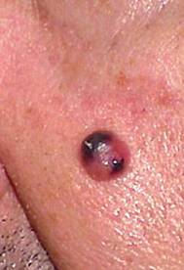
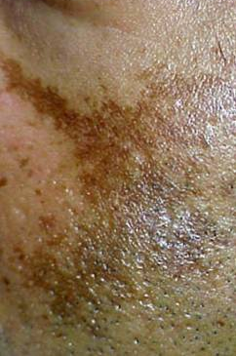
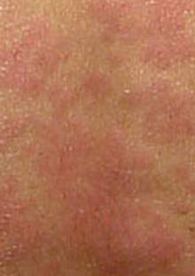
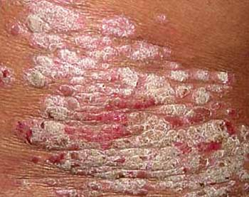
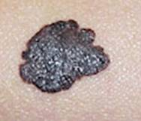
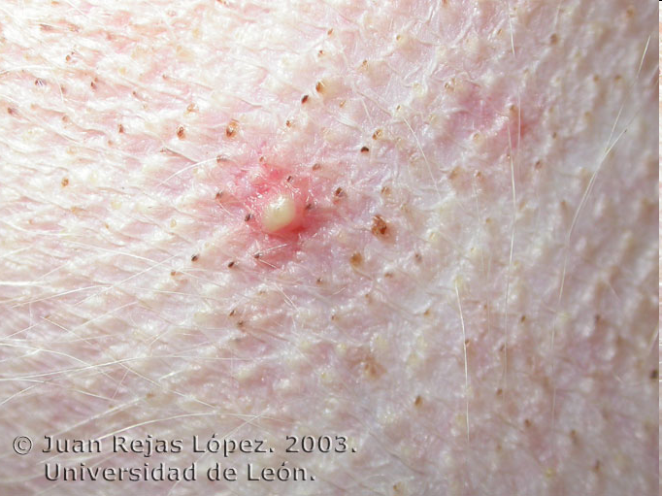
¿Reconoces con facilidad las lesiones que ves de forma más frecuente en la consulta?

Slide 4
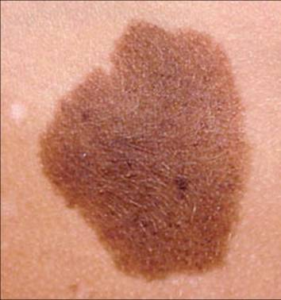
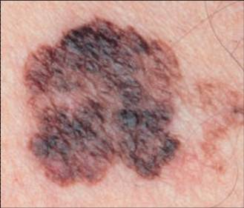
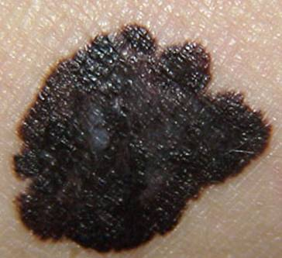
"¿Tienes dificultad en el diagnóstico diferencial de las lesiones cutáneas?

Slide 5
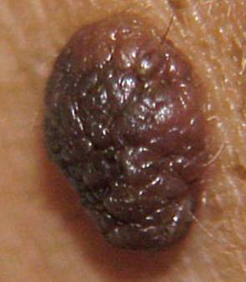
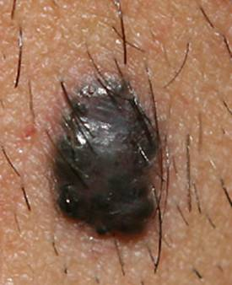
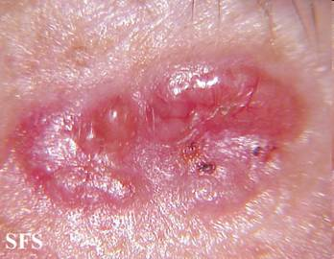
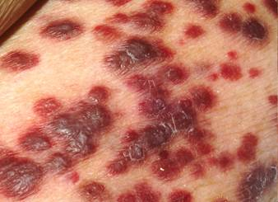
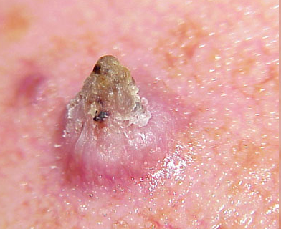
"¿Tienes claro cuando derivar a dermatologia?

Slide 6
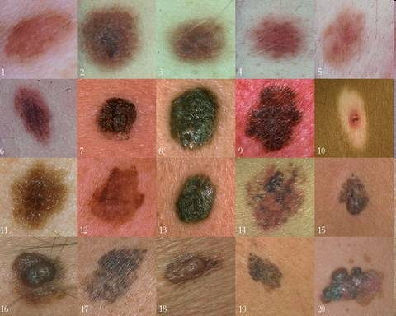

Slide 7
El congreso empieza el miércoles
Taller interactivo “digital”de dermatología

Slide 8
Acude a conocer los casos clínicos dermatológicos más habituales en la consulta del médico de familia.
La dermatología en imágenes.
Pensamiento colectivo de las soluciones.

Slide 9
La imaginación unida a los conocimientos harán posible que las imágenes se transformen en pacientes de la consulta diaria.

Slide 10
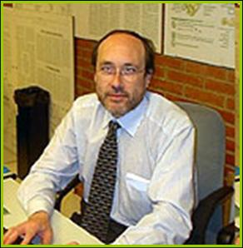
Docente: Jesús Borbujo Martínez.
Doctor en medicina.
Especialista en dermatología. Jefe del Servicio de Dermatología del Hospital de Fuenlabrada. Madrid.

Slide 11
Todo esto el Miércoles 19 de Noviembre, de 16 a 18 horas
No necesitas estar inscrito previamente al taller
Palacio MUNICIPAL DE CONGRESOS
Sala ROMA (Zona Izquierda), Planta 2

Slide 12
¿Has hecho ya tu inscripción al congreso?
Todavía estás a tiempo

Slide 13
No puedes dejar de visitar…
Nuestra Página Web oficial:
    www.semfyc.es/madrid2008 (Click aquí)
El Blog oficial del congreso:
    http://congresomadrid2008.blogspot.com (Click aquí)
I Congreso semFYC Second Life de Medicina de Familia y Comunitaria

